Slide 1
KENTSEL DÖNÜŞÜM UYGULAMALARI

Slide 2

Dönüşüm
Olduğundan başka bir biçime girme, başka bir durum alma, tahavvül, inkılap, şekil değiştirme.

Slide 3
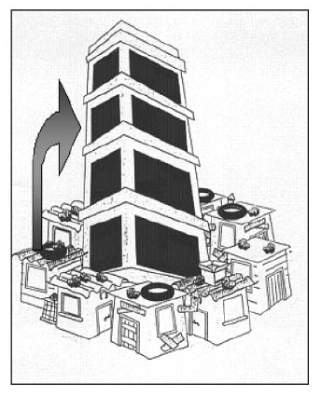
Kentsel Dönüşüm
Kentsel sorunlara çözüm üretmek amacıyla, değişime uğrayan bir bölgenin ekonomik, fiziksel, sosyal ve çevresel koşullarına kalıcı bir çözüm sağlamaya çalışan kapsamlı bir vizyon ve eylem olarak ifade edilmektedir.

Slide 4
Kentsel Dönüşüm
Fiziksel - tasarım,
Sosyal,
Ekonomik,
Yasal – yönetsel,
dört temel boyutu içinde barındıran bir kavramdır.

Slide 5
Kentsel Dönüşümün Hedefleri
Kentin fiziksel koşulları ile, toplumsal problemleri arasında doğrudan bir ilişki kurmak.
Kent dokusunu oluşturan birçok öğenin fiziksel olarak sürekli değişim ihtiyacına cevap vermek.
Kentsel refah ve yaşam kalitesini artırıcı yaklaşımlar ortaya koymak.
Fiziksel ve toplumsal çöküntü alanları haline gelen kent parçalarında ekonomik canlılığı yeniden sağlayacak stratejileri geliştirmek.
Kentsel alanların en etkin biçimde kullanımı ve gereksiz kentsel yayılmadan kaçınmaya yönelik stratejilerin ortaya koymak.

Slide 6
Kentsel Dönüşüm Uygulama Biçimleri
Yenileme (renewal)
Koruma (conservation)
Düzenleme (improvement)
Sağlıklaştırma (rehabilitation)
Yeniden canlandırma (revitalization)
Yeniden geliştirme (redevelopment)
Temizleme (clearance)
Boşlukları doldurarak geliştirme (infill development)
Tazeleme-parlatma (refurbishment)

Slide 7
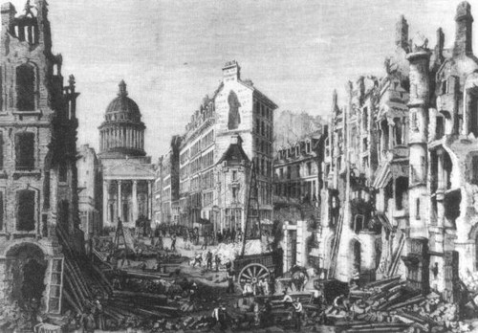
Kentsel Dönüşümün Tarihsel Gelişimi
Endüstri Devrimi sonrasında, Avrupa’nın büyük kentlerinde işçi sınıfının içinde bulunduğu insanlık dışı koşullar, birçok düşünürü ve plancıyı etkilemiş ve ilk kentsel dönüşüm fikrinin ortaya çıkmasını hızlandırmıştır.

Slide 8
Kentsel Dönüşümün Tarihsel Gelişimi
İlk olarak, 19. yüzyılda Avrupa’da yaşanan kentsel büyüme hareketleri sonucunda, bazı bölgelerin yıkılıp-yeniden yapılması (kentsel yenileme) şeklinde ortaya çıkmıştır.
Zaman içinde kentsel dönüşüm sürecinin politik ve ekonomik yapısı değişerek kent planlama süreçlerini de etkilemiştir. Bu nedenle, dünyadaki kentsel dönüşüm uygulamalarında farklı dönemlerde farklı yaklaşımlar sergilendiği söylenebilir.

Slide 9
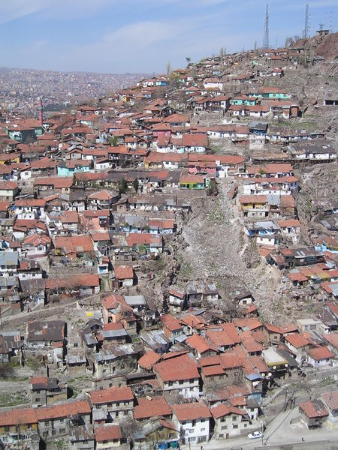
Türkiye’de Kentsel Dönüşüm
1950’lerde kırdan kente göçün hızlanması sonucunda, bu duruma hazırlıksız olan kentlerde sağlıksız büyümenin tohumları atılmıştır.
Sanayileşmenin hızlandırdığı kentleşme süreci, beraberinde özellikle yoğun göç alan Ankara, İstanbul, İzmir gibi kentlerin kontrolsüz bir biçimde büyümesini de getirmiştir.

Slide 10
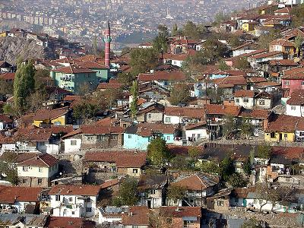
Türkiye’de Kentsel Dönüşüm
Beklemedik bir nüfus artışı ile karşılaşan büyük kentlerde, göçe bağlı olarak konut sorunu ortaya çıkmış, bu da beraberinde, göç edenlerin kendi konut sorunlarını kendilerinin çözmesini yani gecekonduları getirmiştir.
Bu oluşumlar, ülkemizde kentsel dönüşüme ihtiyaç duyan alanların ortaya çıkmasına sebep olmuştur.

Slide 11
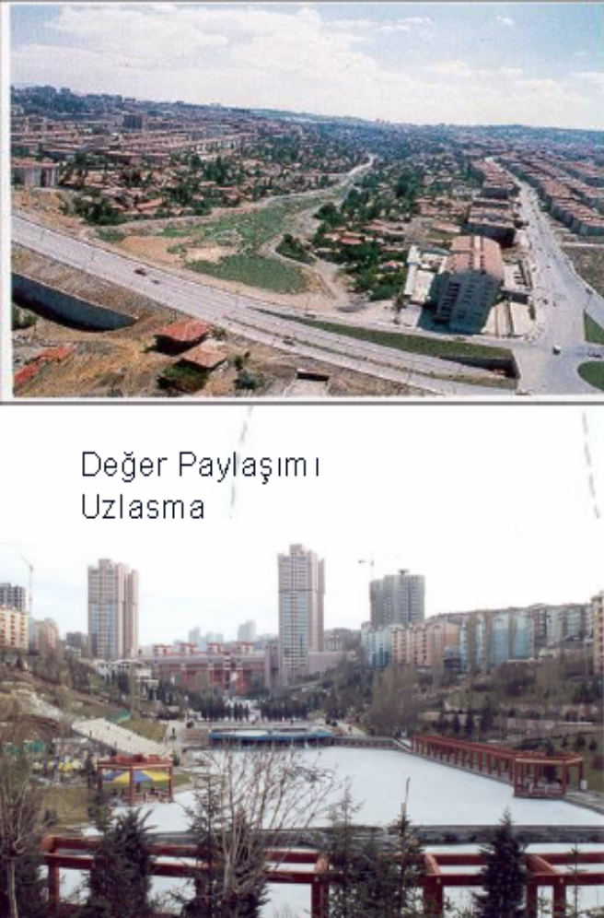
İlk Uygulamalar
1984 yılında, 2981 sayılı “İmar ve Gecekondu Mevzuatına Aykırı Yapılara Uygulanacak Bazı İşlemler ve 6785 Sayılı İmar Kanununun Bir Maddesinin Değiştirilmesi Hakkındaki Kanun”, gecekondu dönüşüm sürecinde önemli rol oynamıştır.
1980’lerin sonunda, ıslah imar planlarının yanı sıra kentsel dönüşüm projeleri de belediyelerin gündeminde yer almaya başladı.
Dikmen Vadisi Kentsel Dönüşüm Projesi, gecekondu bölgeleri için hazırlanan ilk kentsel dönüşüm projesi örneği oldu.

Slide 12
2005 Yılı; 5366 sayılı, “Yıpranan Tarihi ve Kültürel Taşınmaz Varlıkların Yenilenerek Korunması Ve Yaşatılarak Kullanılması” kanunu
Bu Kanunun amacı, Belediye ve İl Özel İdarelerince, yıpranan ve özelliğini kaybetmeye yüz tutmuş; kültür ve tabiat varlıklarını koruma kurullarınca sit alanı olarak tescil ve ilan edilen bölgeler ile bu bölgelere ait koruma alanlarının, bölgenin gelişimine uygun olarak yeniden inşa ve restore edilerek, bu bölgelerde konut, ticaret, kültür, turizm ve sosyal donatı alanları oluşturulması, tabiî afet risklerine karşı tedbirler alınması, tarihi ve kültürel taşınmaz varlıkların yenilenerek korunması ve yaşatılarak kullanılmasıdır.

Slide 13
2005 Yılı; 5393 sayılı, “Belediye Kanunu’nun 73. maddesi’’
Belediye, kentin gelişimine uygun olarak eskiyen kent kısımlarını yeniden inşa ve restore etmek; konut alanları, sanayi ve ticaret alanları, teknoloji parkları ve sosyal donatılar oluşturmak, deprem riskine karşı tedbirler almak veya kentin tarihî ve kültürel dokusunu korumak amacıyla kentsel dönüşüm ve gelişim projeleri uygulayabilir.
Kentsel dönüşüm ve gelişim projelerine konu olacak alanlar, meclis üye tam sayısının salt çoğunluğunun kararı ile ilân edilir.
Bir yerin kentsel dönüşüm ve gelişim proje alanı olarak ilân edilebilmesi için; o yerin belediye veya mücavir alan sınırları içerisinde bulunması ve en az ellibin metrekare olması şarttır.
Kentsel dönüşüm ve gelişim proje alanlarında bulunan yapıların boşaltılması, yıkımı ve kamulaştırılmasında anlaşma yolu esastır. Kentsel dönüşüm ve gelişim projesi kapsamında bulunan mülk sahipleri tarafından açılacak davalar, mahkemelerde öncelikle görüşülür ve karara bağlanır.

Slide 14
Kentsel Dönüşüm Yasal Dayanak
AFET RİSKİ ALTINDAKİ ALANLARIN DÖNÜŞTÜRÜLMESİ HAKKINDA KANUN
Kanun Numarası : 6306

Slide 15
Amaç
MADDE 1- (1) Bu Kanunun amacı; afet riski altındaki alanlar ile bu alanlar dışındaki riskli yapıların bulunduğu arsa ve arazilerde, fen ve sanat norm ve standartlarına uygun, sağlıklı ve güvenli yaşama çevrelerini teşkil etmek üzere iyileştirme, tasfiye ve yenilemelere dair usul ve esasları belirlemektir.

Slide 16
Ketsel Dönüşüm İle
Türkiye’deki deprem gerçeği de göz önüne alınacak olursa, yerleşim alanlarının, kişilerin rahatı ve güvenliği sağlanabilecektir.
Gecekondu alanları, tarihî alanlar ve deprem riski taşıyan alanlar ile ilgili teknik tedbirler anılabilecektir.
Kent dokusunu oluşturan; ulaşım, iletişim, teknik altyapı vb. birçok öğenin fiziksel olarak sürekli değişim ihtiyacına cevap verilebilecek, alternatif üretimler yapılabilecektir.
Kültürel miras varlıkları korunabilecektir.
Kentsel alanların en etkin biçimde kullanımı sağlanabilecek ve gereksiz kentsel yayılmadan kaçınılabilecektir.
Sosyo Ekonomik tedbirler ile; Fiziksel ve toplumsal çöküntü alanları haline gelen kent parçalarında ekonomik canlılığı yeniden sağlanabilecektir.
Kentlilerin refah ve yaşam kalitesini artırıcı yaklaşımlar ortaya konabilecektir.

